Slide 1
עוז לתמורה, בטרם פורענות:
תעוזה פיסקאלית
לעומת שינויים מינוריים
פרופ' ערן ישיב
אוניברסיטת תל אביב
28 יוני 2012

Slide 2
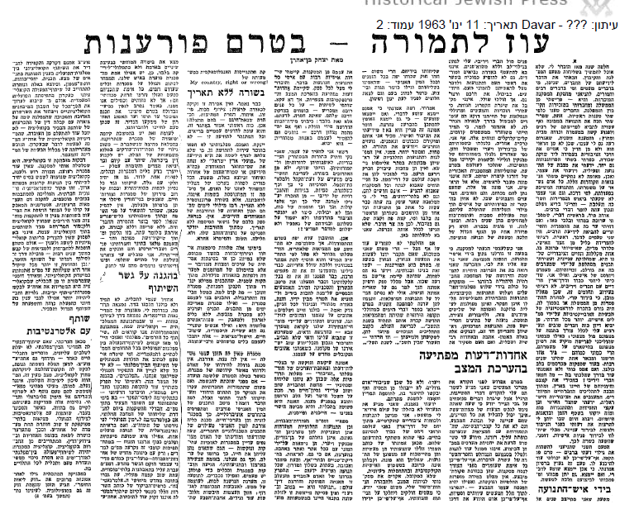
לא הרפורמה בחינוך
הקריאה של בן אהרון

Slide 3
בעיות מבניות הן העיקר
יחסית למצב המשברי בעולם מצבה של ישראל טוב
האינדיקטורים המקרו-כלכליים העיקריים במצב משביע רצון
אבל...
לישראל בעיות מבניות משמעותיות
חלקן קשור לבעיות חברתיות ולמאפיינים דמוגרפיים
במוקד העניין נמצאים כשלים בשוק העבודה ואי השיוויון
התשתית האנושית והתשתית הפיזית במצב מדאיג לטווח הארוך

Slide 4
המדיניות בפועל וזו המוצעת:
לא מספיק
צעדי המדיניות הננקטים בפועל ואלו שהוצעו על ידי ועדת טרכטנברג הם מינוריים יחסית לגודל הבעיה
כלכלנים יכולים וצריכים לבטא עמדה, לא "להיות מהאו"ם"

Slide 5
חשיבותן של הבחנות
יש להבחין בין:
המצב המשברי בעולם והשלכותיו על ישראל, כולל מצב המיסוי בשנה הקרובה
דרישות המחאה (מדינת רווחה נוסח "המודל הנורדי")
בעיות העומק של ישראל

Slide 6
תכנון המדיניות
יש להתייחס גם לפרטים the devil is in the details:
לא רק מצרפים (גרעון, חוב, תקרת הוצאה): אלא גם איזו הוצאה? באיזה טווח זמן? מה מתאים לאיזו בעיה?
מה יקרה, אם לא תינקט מדיניות מתאימה, להכנסות המדינה ממיסים, לקצבאות, להוצאות?
יעדים ראליים לטווח הבינוני והארוך ותקצוב המדיניות
צעדים שתואמים את גודל הבעיה ואת גודל היעדים
עקומת התמורה במדיניות: אם עושים מדיניות א' אז לא עושים מדיניות ב'
לאור הזמן המוגבל, להלן אביא רק שרטוט של כמה רעיונות בסיסיים ברוח הנ"ל

Slide 7
נקודות מרכזיות
אי השיוויון בישראל: מדאיג ולא משתפר
דמוגרפיה: פועלת חזק ולכוונים בעייתיים
שוק העבודה: הרבה כשלים
דוגמא לסוגיה מרכזית: ערביי ישראל בשוק העבודה
המדיניות הפיסקאלית:
אינרציה רבה בהרכב ההוצאה האזרחית
קושי ביישום מדיניות להשגת שינויים מבניים
כיצד לשנות?

Slide 8
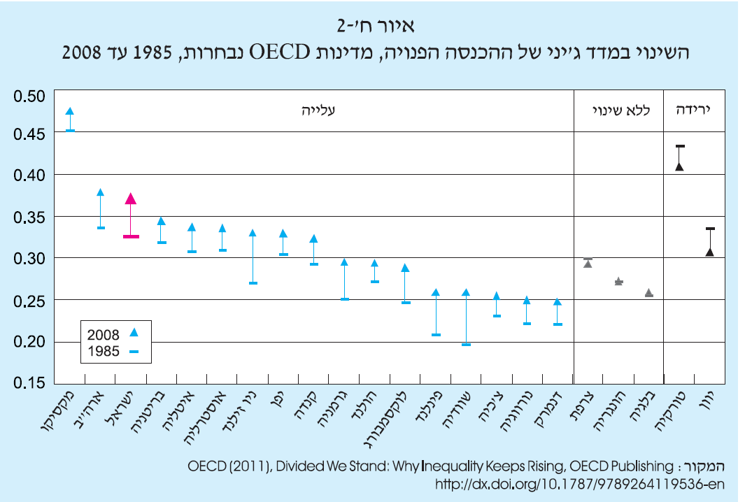
מקור: דוח בנק ישראל 2011
מצב אי השיוויון לא טוב ולא השתפר

Slide 9
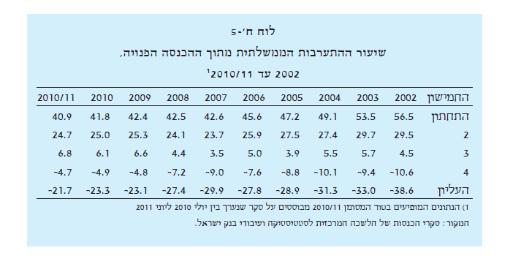
מקור: דוח בנק ישראל 2011
ההתערבות הממשלתית פחתה

Slide 10
תחזיות הלמ"ס מרחיקות לכת

Slide 11
אחת המשמעויות:
אם לא יחול שינוי מהותי בדפוסי התעסוקה של קבוצות אלו
התוצר יגדל יותר לאט, כבר לא סביב 3% עד 3.5% לשנה
הגרעון הממשלתי יתרחב (פחות מיסים יותר העברות)
החוב יגדל
לא רואים זאת בתחזיות עד 2018 (לוח 2 או 3 או 4 של הצוות) כי מדובר בתהליכים איטיים, וכי התחזיות נוטות להיות אופטימיות מדי

Slide 12
שיעור תעסוקה - גברים, גילאי 25-64,
שנת 2010
מקור: אתר OECD ועיבודי בנק ישראל.

Slide 13
שיעור תעסוקה - נשים, גילאי 25-64,
שנת 2010
74.6
61.4
65.7
26.6
מקור: אתר OECD ועיבודי בנק ישראל.

Slide 14
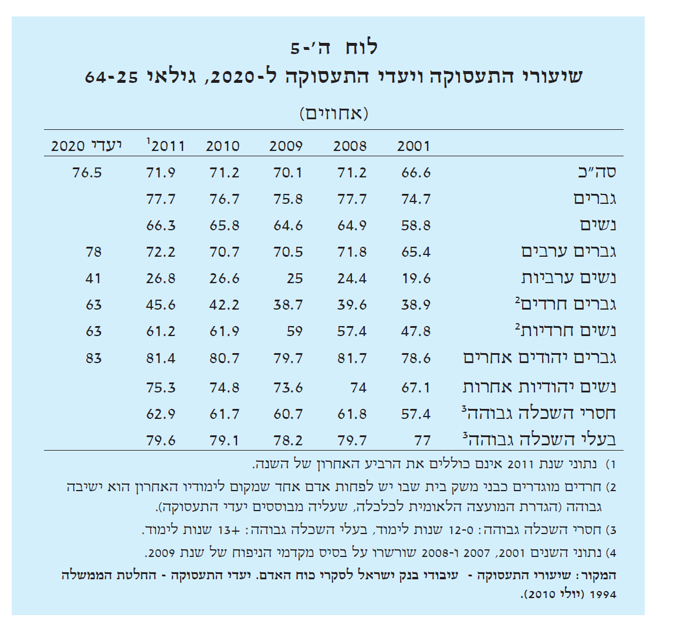
מקור: דו"ח בנק ישראל 2011
יעדים צריכים להיות ריאליסטים
ועם מדיניות תואמת

Slide 15
אבל הבעיות בשוק העבודה לא מסתכמות בזה
יש גם:
תעסוקת גברים ערבים בפריון ושכר נמוך, טווח מוגבל של ענפים ומשלחי יד
תעסוקת גברים חרדים המוגבלת עקב ההשכלה הלא תואמת שלהם
טכנולוגיה מיושנת ועתירת עבודה בענפים כמו בנין וחקלאות
עובדים זרים, מבקשי מקלט, מסתננים היוצרים סבך בעיות כלכליות וחברתיות
בעיות תחבורה, נגישות, אפליה בקרב קבוצות לא קטנות
צרוף הבעיות הנ"ל יוצר פריון לעובד נמוך יחסית
עזיבה מסויימת בקרב קבוצות עם הון אנושי גבוה יחסית: אקדמיה, היי-טק, ערבים נוצרים
ובנוסף...

Slide 16
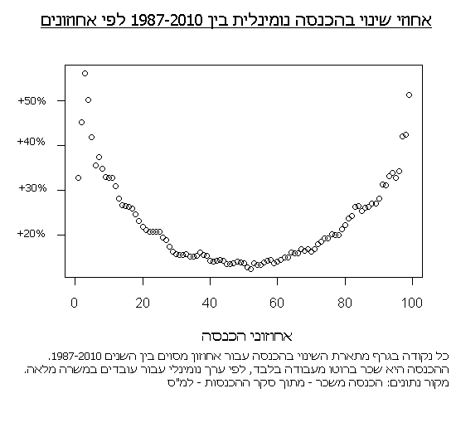
עבודת מ.א. של אורן דניאלי, אוניברסיטת תל אביב (2012)
מעמד הביניים אכן סובל בשוק העבודה

Slide 17
בעיות משמעותיות ביישום שינויי מדיניות
אינרציה בהרכב ההוצאה האזרחית
מראים את זה ברנדר ודרייזן במאמר מפברואר 2012
Elections, Leaders, and the Composition of Government Spending
יש קושי פוליטי וביורוקרטי לזוז מהשגרה ה"תוספתית" של התקציב
שינויים בסדרי הגודל שנדרשים אינם יכולים רק להיות ALMP
למשל, טיפול באי תעסוקה של 300 אלף נשים ערביות אינו נעשה רק על ידי הכשרה מקצועית או ניסוחים כלליים (לוח 7 בדו"ח הצוות)

Slide 18
דוגמא אחת: ערביי ישראל בשוק העבודה
מתוך סדרת מחקרים בחמש השנים האחרונות יחד עם ניצה קסיר מבנק ישראל

Slide 19
₪
דוגמא לתוכנית למדיניות תעסוקה
(מיליארדי ₪)

Slide 20
ומה מקבלים?

Slide 21
תחזית גידול האוכלוסייה של הנשים הערביות בנות 15 ומעלה
לפי החלופה הבינונית של תחזית האוכלוסייה של הלשכה המרכזית לסטטיסטיקה ולפי חישוב המחברים

Slide 22
תחזית גידול מספר הנשים הערביות המשתתפות בכוח העבודה

Slide 23
סימולציית שיעור ההשתתפות של נשים ערביות בכוח העבודה

Slide 24
סימולציית תוספת תוצר מצטברת למשק במחירי 2010

Slide 25
סימולציית תוספת תוצר מצטברת לנפש במחירי 2010

Slide 26
סיכום סימולציות

Slide 27
סיכום סימולציות המשך

Slide 28
שיעורי תשואה על פני 40 שנה

Slide 29


